Slide 1


Projeto de Ensino - Estatística, Gestão e Tomada de Decisão Aula 2

Slide 2

Como analisar Tabelas
Prof. Me. Rodrigo Monteiro

Slide 3
Como analisar Tabelas
Tabelas tem como função organizar os dados coletados.
Boas informações são as matérias primas da tomada de decisão.
Em estatística, informações são geradas a partir da obtenção, tratamento e análise de dados. Por exemplo: Considere os valores 5, 7, 12, 3. Assim apresentados são apenas números, mas se você souber que são os números de anos de atividade de 4 empresas, já terá uma breve informação sobre elas.

Slide 4
Lembre-se: Dados = Números + Significado Informação = Dados + tratamento + análise

Slide 5
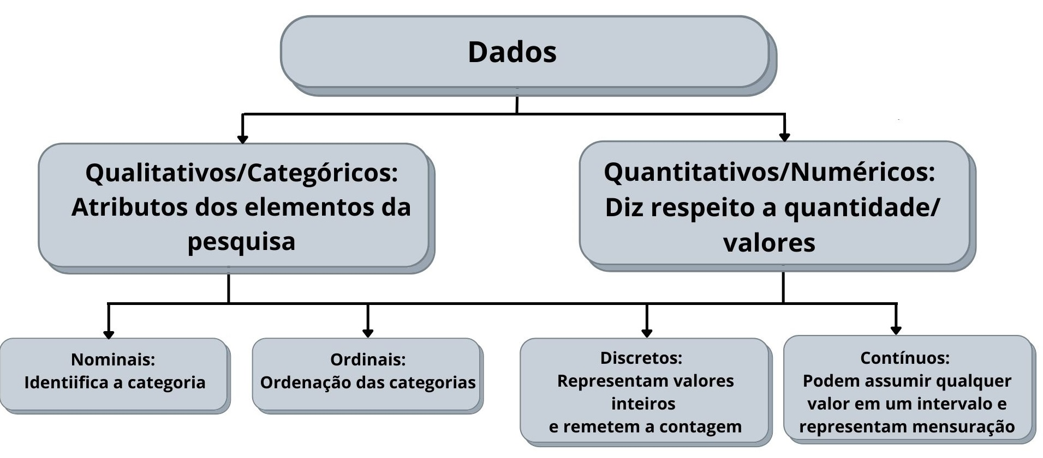
Tipos de dados

Slide 6
?
Construção de Tabelas de acordo com o tipo de dado
Variáveis qualitativas
Tabela de frequência
Quantitativas discretas
Tabela de frequência
Quantitativas contínuas
Tabela de frequência com classes
Agora que você sabe o que são dados, que tal conhecer os dados
reais sobre atributos sociais e econômicos do Paraná?

Slide 7
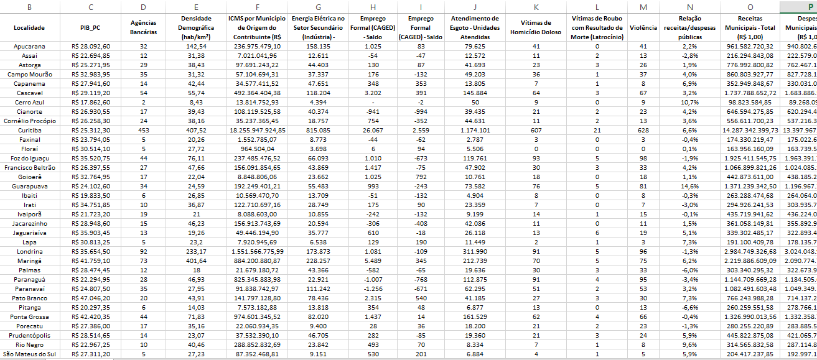
Seu gestor chegou em você e solicitou informações com os dados da
planilha abaixo. Como proceder?

Slide 8
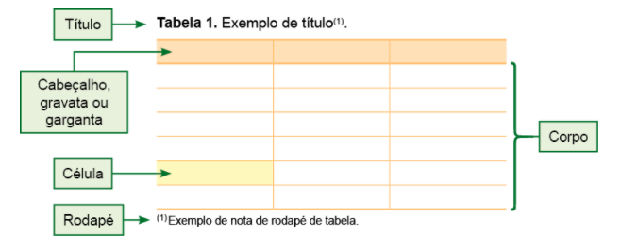
Conhecendo os elementos de uma Tabela
EMBRAPA. Disponível em: https://www.embrapa.br/manual-de-editoracao/padronizacao-e-estilo/tabela. Acesso em 20out. 2021

Slide 9
TABELAS DE FREQUÊNCIA
Frequência simples
Frequência com classes
Tabela 1 – Distribuição de empresas por setores no PR
Tabela 1 – Número de trabalhadores com ensino médio no PR
Setores | Frequência absoluta | Frequência relativa
Indústria | 34.006 | 11,11%
Construção Civil | 17.232 | 5,63%
Comércio | 113.006 | 36,94%
Serviços | 114.032 | 37,27%
Agropecuária | 27.681 | 9,05%
Nº classes | Trabalhadores com ensino médio (mil habitantes) | Freq. Absoluta | Freq. Relativa
1 | 50,44|--70,18 | 7 | 17,95%
2 | 70,18|--89,92 | 8 | 20,51%
3 | 89,92|--109,67 | 8 | 20,51%
4 | 109,67|--129,41 | 9 | 23,08%
5 | 129,41|--149,15 | 5 | 12,82%
6 | 149,15|--|168,89 | 2 | 5,13%
Fonte: RAIS/MTE (2020).
Fonte: IPARDES (2021).

Slide 10

Criando uma boa Tabela
Uma boa Tabela precisar ser compreendida sem a necessidade de consulta ao texto;
Contenha unicamente os dados necessários;
Estrutura seja a mais simples e objetiva possível;
Dados logicamente ordenados.

Slide 11
Criando uma boa Tabela
Uma boa Tabela deve ser:
Simples
Didática
Concisa

Slide 12
Criando uma boa Tabela
Uma tabela má formulada é:
Complexas em excesso
Pouco didáticas
Excesso de informação

Slide 13
Tabela 3 – Tabela de frequência das empresas por setores no Paraná
Setores | Frequência absoluta | Frequência relativa | Freq. acumulada absoluta | Freq. acumulada relativa
Indústria | 34.006 | 11,11% | 34.006 | 11,11%
Construção Civil | 17.232 | 5,63% | 51.238 | 16,75%
Comércio | 113.006 | 36,94% | 164.244 | 53,68%
Serviços | 114.032 | 37,27% | 278.276 | 90,95%
Agropecuária | 27.681 | 9,05% | 305.957 | 100,00%
Fonte: Elaborado pelo autor, IPARDES (2021).
Tabela 4 – Tabela de frequência do PIB per capita nas microrregiões do Paraná
PIB per capita | Freq. Absoluta | Freq. Relativa | Freq. acumulada absoluta | Freq. acumulada relativa
R$ 17.862,60 |--R$ 22.726,53 | 6 | 15,38% | 6 | 15,38%
R$ 22.726,53 |-- R$ 27.590,46 | 14 | 35,90% | 20 | 51,28%
R$ 27.590,46|-- R$ 32.454,4 | 8 | 20,51% | 28 | 71,79%
R$ 32.454,4 |-- R$ 37.318,33 | 7 | 17,95% | 35 | 89,74%
R$ 37.318,33 |-- R$ 42.182,26 | 2 | 5,13% | 37 | 94,87%
R$ 42.182,26 |--|R$ 47.046,20 | 2 | 5,13% | 39 | 100,00%
Fonte: Elaborado pelo autor, IPARDES (2021).

Slide 14
Tabela 5 – Tabela de frequência do número de trabalhadores com ensino médio nas microrregiões do Paraná
Trabalhadores com ensino médio (mil habitantes) | Freq. Absoluta | Freq. Relativa | Freq. acumulada absoluta | Freq. acumulada relativa
50,44|--70,18 | 7 | 17,95% | 7 | 17,95%
70,18|--89,92 | 8 | 20,51% | 15 | 38,46%
89,92|--109,67 | 8 | 20,51% | 23 | 58,97%
109,67|--129,41 | 9 | 23,08% | 32 | 82,05%
129,41|--149,15 | 5 | 12,82% | 37 | 94,87%
149,15|--|168,89 | 2 | 5,13% | 39 | 100,00%
Fonte: Elaborado pelo autor, IPARDES (2021).
Tabela 6 – Tabela de frequência da violência nas microrregiões do Paraná
ICMS per capita | Freq. Absoluta | Freq. Relativa | Freq. acumulada absoluta | Freq. acumulada relativa
R$ 26,77|-- R$ 897,3 | 29 | 74,36% | 29 | 74,36%
R$ 897,3|-- R$ 1767,83 | 5 | 12,82% | 34 | 87,18%
R$ 1767,83|-- R$ 2638,36 | 2 | 5,13% | 36 | 92,31%
R$ 2638,36|-- R$ 3508,9 | 2 | 5,13% | 38 | 97,44%
R$ 3508,9|-- R$ 4379,43 | 0 | 0,00% | 38 | 97,44%
R$ 4379,43|--|R$ 5249,96 | 1 | 2,56% | 39 | 100,00%
Fonte: Elaborado pelo autor, IPARDES (2021).

Slide 15

Para concluir...
Conheça sua base de dados.
Sua Tabela está respondendo uma pergunta.
O cliente em primeiro lugar.
Lembre-se: boas informações são a matéria prima da tomada de decisão.

